Slide 1

CURSO: TALLER DE ANALITICA Unidad I: Estadística Inferencial y Análisis Multivariado.
Introducción a la Estadística Inferencial
Profesor: Diego Miranda Olavarría
Data Scientist

Slide 2
Todos los días, tomamos decisiones personales y profesionales basadas en predicciones de sucesos futuros. Para hacer estos pronósticos, se basan en la relación (intuitiva y calculada) entre lo que ya se sabe y lo que se debe estimar. Si los responsables de la toma de decisiones pueden determinar cómo lo conocido se relaciona con el evento futuro, pueden ayudar considerablemente al proceso de toma de decisiones.

Slide 3
El término regresión…
El término regresión fue utilizado por primera vez como un concepto estadístico en 1877 por sir Francis Galton, quien llevó a cabo un estudio que mostró que la estatura de los niños nacidos de padres altos tiende a retroceder o “regresar "hacia la estatura media de la población. Designó la palabra regresión como el nombre del proceso general de predecir una variable (la estatura de los niños) a partir de otra (la estatura del padre o de la madre). Más tarde, los estadísticos acuñaron el término regresión múltiple para describir el proceso mediante el cual se utilizan varias variables para predecir otra.

Slide 4
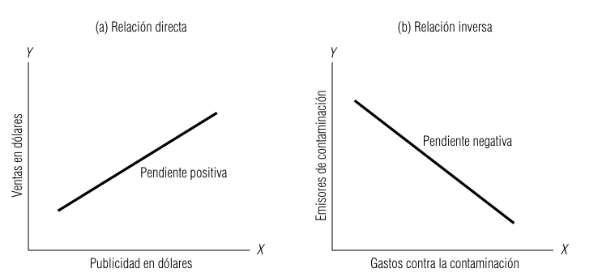
Tipos de relaciones…
Los análisis de regresión y de correlación se basan en la relación, o asociación, entre dos (o más) variables. La variable (o variables) conocida(s) se llaman variable(s)independiente(s); la que tratamos de predecir es la variable dependiente.

Slide 5
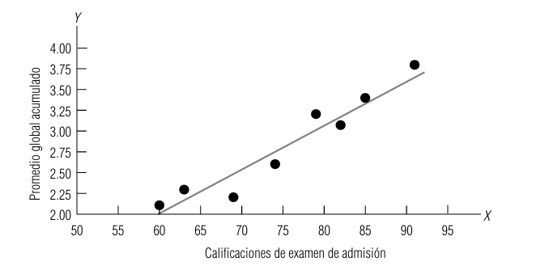
Diagrama de Dispersión
El primer paso para determinar si existe una relación entre dos variables es examinar la gráfica de los datos observados (o conocidos). Esta gráfica, o dibujo, se llama diagrama de dispersión. Un diagrama de dispersión nos puede dar dos tipos de información. Visualmente, podemos identificar patrones que indiquen que las variables están relacionadas. Si esto sucede, podemos ver qué tipo de línea, o ecuación de estimación, describe esta relación.

Slide 6
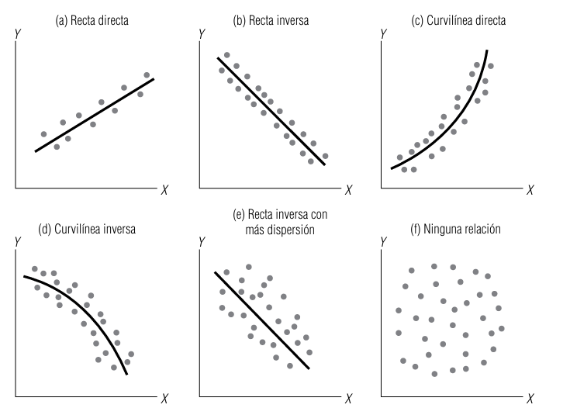
Distintos tipos de rectas

Slide 7
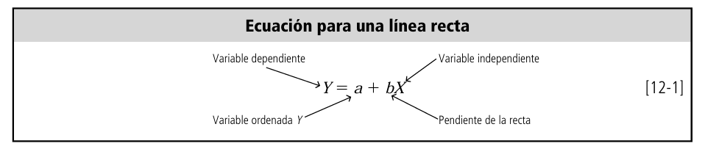
Ecuación de la recta de la regresión
En los diagramas de dispersión que hemos utilizado hasta ahora, se colocaron las líneas de regresión ajustando las líneas visualmente entre los puntos de datos.
La ecuación para una línea recta donde la variable dependiente Y está determinada por la variable independiente X es:

Slide 8
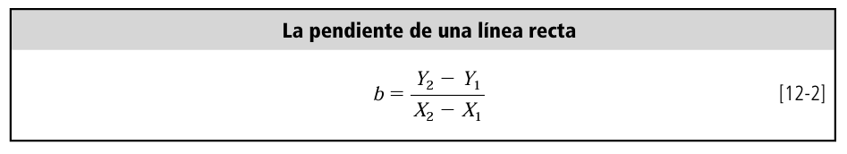
Ecuación de la pendiente de la recta
Para encontrar la pendiente de la recta, b, debemos determinar cómo cambia la variable dependiente, Y, al cambiar la variable independiente, X. Podemos calcular el valor de b, usando esta ecuación:

Slide 9
O dicho de otra manera, la ecuación sería:
REGRESIÓN LINEAL SIMPLE
Y=β₀ + β₁ X
β₀ es el intercepto
β₁ es el coeficiente de regresión
ε es el error aleatorio

Slide 10
Variable dependiente o explicada : Y
Variables independientes o explicativas : ( X₁ , X₂ , . . . , X_{k}).
Y = f(X) o
Y = f(X₁, X₂, X₃, . . .,X_{k})

Slide 11
b0 es el intercepto en la ecuación de regresión por lo tanto indica el valor de la variable Y cuando la variable X toma el valor cero.
b1 es la pendiente de la recta e indica el cambio promedio que se produce en la variable Y al variar la variable X en una unidad.

Slide 12
Ejemplo : En un estudio económico se seleccionó una muestra de 11 hogares para determinar las variables que explican el gasto mensual en alimentación. Entre otras variables se registró el número de integrantes del grupo familiar como explicativa. Los datos obtenidos son los siguientes:
Hogar | Nº de integrantes del grupo familiar | Gastos en alimentación.(miles de pesos)
1 | 4 | 200
2 | 2 | 130
3 | 5 | 190
4 | 3 | 175
5 | 3 | 160
6 | 6 | 260
7 | 3 | 170
8 | 4 | 180
9 | 4 | 175
10 | 3 | 170
11 | 5 | 210

Slide 13
Gráfico Nº 1. Relación gasto en alimentación - Nº de integrantes del grupo familiar
300
Gasto en alimentación(miles de pesos)
250
200
150
100
50
0
1
2
3 4 5
Nº de integrantes del grupo familiar
6
7

Slide 14
b₁ = | 25,833
b₀ = | 85
Gasto mensual en alimentación = 85 + 25,833∙Nº de int. del grupo fam.

Slide 15

Y=β₀ + β₁ X₁+ β₂ X₂ + β₃ X₃ +. . . + β_{k} X_{k} + ε
β₀ es el intercepto
β_{i} es el i-ésimo coeficiente de regresión
ε es el error aleatorio

Slide 16
Hogar | Nº de integrantes del grupo familiar | Edad del jefe(a) de hogar (años) | Gastos en alimentación.(miles de pesos)
1 | 4 | 48 | 200
2 | 2 | 26 | 130
3 | 5 | 33 | 190
4 | 3 | 24 | 175
5 | 3 | 24 | 160
6 | 6 | 50 | 260
7 | 3 | 30 | 170
8 | 4 | 30 | 180
9 | 4 | 32 | 175
10 | 3 | 34 | 170
11 | 5 | 40 | 210

Slide 17
ESTIMACIÓN DE LOS PARÁMETROS
Y=b₀ + b₁ X₁+ b₂ X₂ + b₃ X₃ +. . . + b_{k} X_{k}
bi: Cambio promedio en Y al variar Xi en una unidad, manteniendo constantes las demás variables.

Slide 18
Gasto men. en alim. = 69 + 18,569∙Nº de I.G.F. + 1,3. Edad J. H.
Estimar el gasto promedio mensual en alimentación de hogares que tienen 4 integrantes y cuyo jefe de hogar tiene 35 años
Gasto promedio men. en alim. = 188.776 pesos

Slide 19
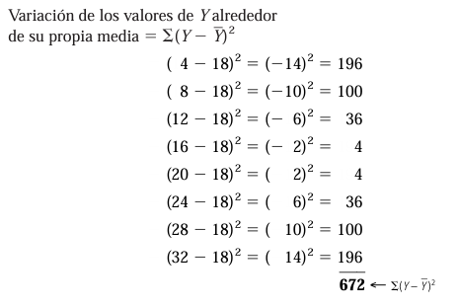
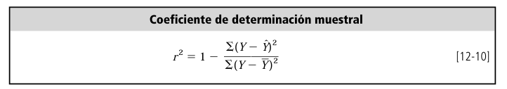
Coeficiente de Determinación (r2)
El coeficiente de determinación es la principal forma en que podemos medir el grado, o fuerza, de la asociación que existe entre dos variables, X e Y.

Slide 20
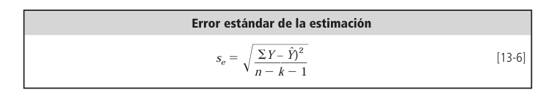
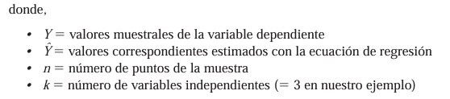
Error estándar

Slide 21


Ejemplos:
El promedio del peso de las personas de una población es inferior a 75 Kg.
La proporción de personas que depositaron sus retiros de las AFPs en cuentas de ahorro es mayor en la población de mujeres que en la población de hombres.
Hipótesis nula (H₀):
Hipótesis alternativa (H₁):

Slide 22
Prueba de Hipótesis
SUPUESTO : los errores son variables aleatorias no observables, independientes y distribuidas Normalmente con media 0 y varianza σ²
PRUEBAS DE HIPÓTESIS SOBRE LA SIGNIFICANCIA GLOBAL DEL
MODELO
H₀ : β₁ = β₂ = β₃ =. . . = β_{K} = 0
H₁ : Al menos un β_{i} es distinto de 0

Slide 23
H₀ : β_{i} = 0 (La variable X_{i} no es significativa para explicar a la
variable Y)
PRUEBAS DE HIPÓTESIS SOBRE LOS COEFICIENTES DE REGRESIÓN
H₁ : β_{i} ≠ 0 (La variable X_{i} es significativa para explicar a la variable Y)

Slide 24
P-valor
El p-valor es una medida que nos indica la probabilidad de obtener un resultado igual o más extremo que el observado, bajo la suposición de que la hipótesis nula (H₀) es verdadera.
Nivel de significación (α): 0,05

Slide 25
H₀ : β₁ = 0 (La variable Nº de integrantes del grupo familiar no es significativa para explicar el gasto promedio mensual en alimentación)
H₁ : β_{i} ≠ 0 (La variable Nº de integrantes del grupo familiar es significativa para explicar el gasto promedio mensual en alimentación)
H₀ : β₁ = 0 (La variable Edad del jefe(a) de hogar no es significativa para explicar el gasto promedio mensual en alimentación)
H₁ : β_{i} ≠ 0 (La variable Edad del jefe(a) de hogar es significativa para explicar el gasto promedio mensual en alimentación)
TABLA DE COEFICIENTES
Modelo |  | Coeficientes no estandarizados |  | Coeficientes estandarizados | t | Sig.
 |  | B | Error típ. | Beta
1 | (Constante) | 69,037 | 14,754 |  | 4,679 | ,002
 | Nº de integrantes del grupo familiar | 18,569 | 4,703 | ,660 | 3,948 | ,004
 | Edad del jefe(a) de hogar | 1,296 | ,619 | ,350 | 2,095 | ,070

